Slide 1

Státní zemědělská a potravinářská inspekce
Zdravotní a výživová tvrzení
2015
Ing. Miriam Bellofattová
8.12.2015

Slide 2

Informace o potravinách
Povinné informace
Nepovinné informace
Zdravotní a výživová tvrzení

Slide 3
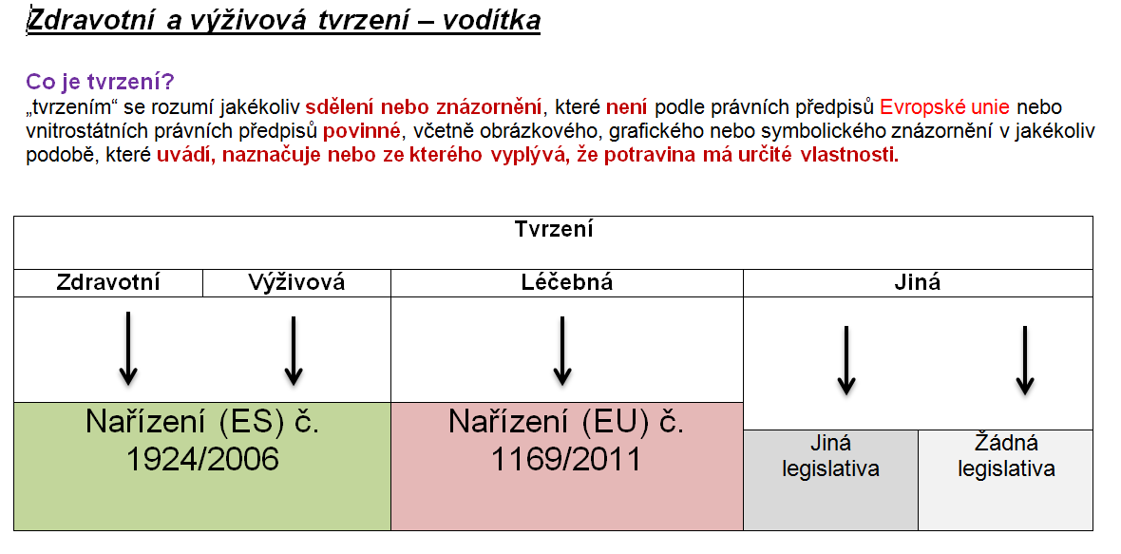
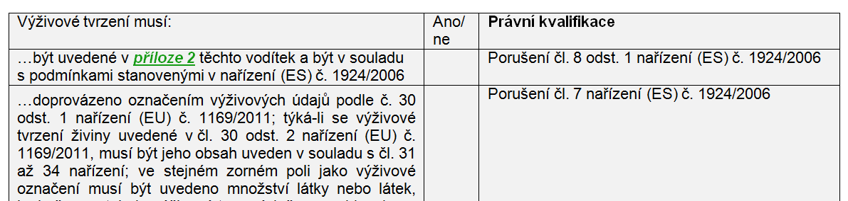
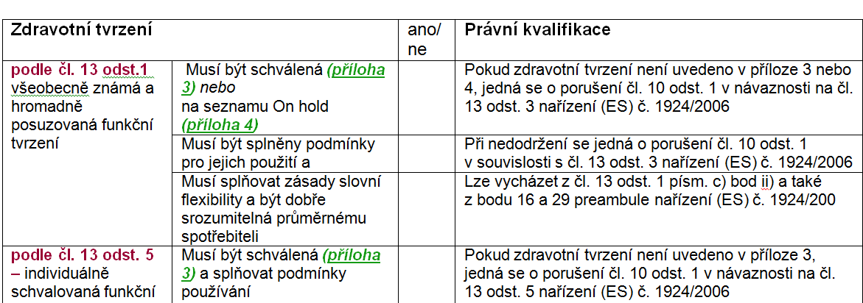
Vodítka SZPI ke zdravotním a výživovým tvrzením
http://www.szpi.gov.cz/clanek/voditka-k-problematice-zdravotnich-a-vyzivovych-tvrzeni.aspx

Slide 4
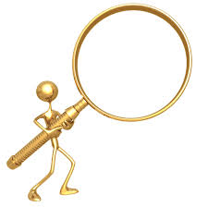
Pojmy a definice
Co je informace?
„informacemi o potravinách“ se rozumí informace týkající se potravin zpřístupněné konečnému spotřebiteli prostřednictvím etikety, jiného průvodního materiálu nebo jinými prostředky, včetně nástrojů moderních technologií nebo slovního sdělení;
Nařízení (EU) č. 1169/2011
Co je tvrzení?
tvrzením“ se rozumí jakékoliv sdělení nebo znázornění, které není podle právních předpisů Společenství nebo vnitrostátních právních předpisů povinné, včetně obrázkového, grafického nebo symbolického znázornění v jakékoliv podobě, které uvádí, naznačuje nebo ze kterého vyplývá, že potravina má určité vlastnosti.
Nařízení (ES) č. 1924/2006

Slide 5
Tvrzení a „Tvrzení“
..
Tvrzení
Tvrzení
Informace
Zdravotní tvrzení
Výživová tvrzení
„Léčebná tvrzení“
„Jiná tvrzení“
Informace přisuzující potravině léčebné vlastnosti
Jiné dobrovolné informace
Nařízení (ES) č. 1924/2006
Nařízení (EU) č. 1169/2011
Jiná
legislativa
Žádná legislativa

Slide 6
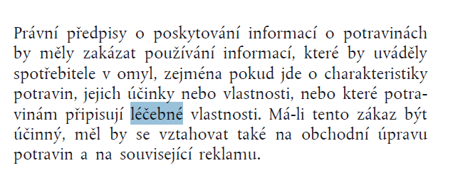
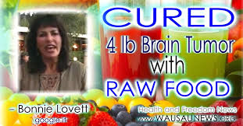
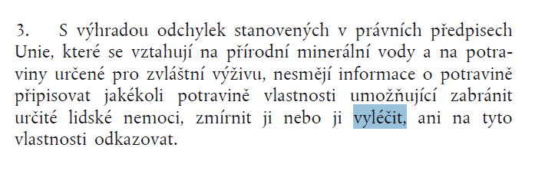
1169/2011 a „Léčebná tvrzení“
Preambule 20
kapitola III, článek 7, odstavec 3

Slide 7
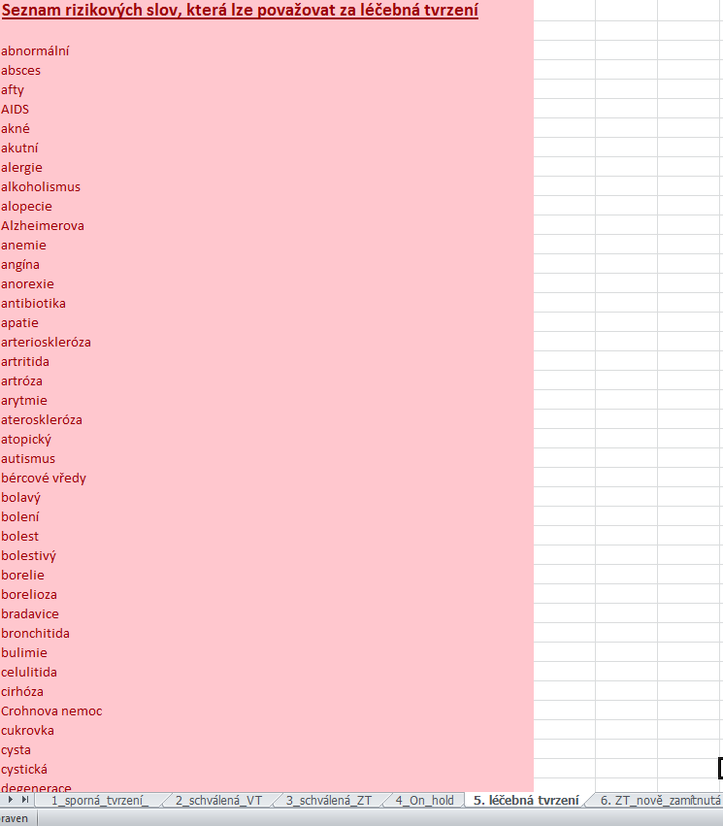
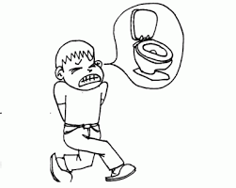
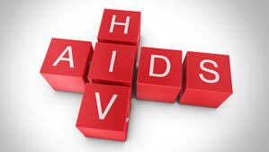
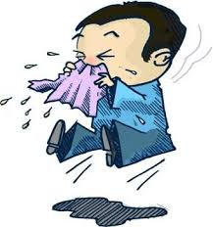
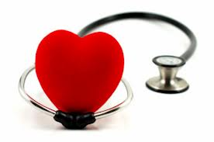
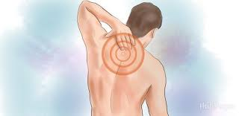
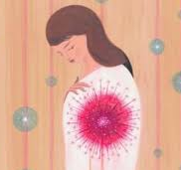
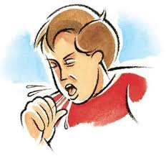
Co je „léčebné tvrzení“_

Slide 8
Informace/tvrzení nespadající do rámce nařízení 1924/2006
CO NENÍ zdravotní ani výživové tvrzení
Tvrzení regulovaná jinými předpisy |  |  |  | Tvrzení neregulovaná
o aromatech | Označení produkce | Označení jakosti | Jiná | o složkách | slogany | jiná
Bez umělých aromat | Bio | čerstvý | Bez lepku | S čerstvým mlékem | vyrobeno s láskou | dětský
Přírodní vanilkové aroma | organický | přírodní | Potravina pro zvláštní lékařské účely | Bez konzervačních látek | pro spokojené děti | Vhodné pro vegany
 | Produkt ekologického zemědělství | živý | Pro malé děti | 100% ovocný | Redbull vám dává křídla

Slide 9
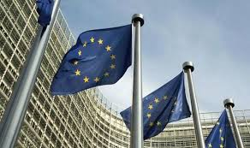
Zdravotní a výživová tvrzení
Nařízení Evropského parlamentu a Rady (ES) č. 1924/2006 ze dnes 20. prosince 2006 o výživových a zdravotních tvrzeních při označování potravin
Přijato v prosinci 2006 Radou a Evropským parlamentem
Použitelné od 1. července 2007
Cíl: vytvořit harmonizovaná pravidla pro používání výživových a
zdravotních tvrzení platící v celé Evropské unii
…a zajistit
účinné fungování vnitřního trhu
a zároveň i vysokou míru ochrany spotřebitele.

Slide 10
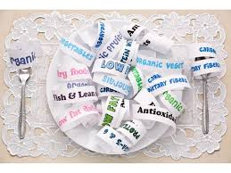



Působnost nařízení
Článek 1
Toto nařízení se vztahuje na výživová a zdravotní tvrzení
v obchodních sděleních určených konečnému spotřebiteli
při označování
v reklamě
Platí pro všechny potraviny s výjimkou potravin pro počáteční kojeneckou výživu
Platí i pro potraviny dodávané do restaurací, nemocnic, škol a jiných zařízení veřejného stravování
Platí pro ochranné známky, obchodní značky a reklamní názvy
Nemělo by se vztahovat na tvrzení v jiných než obchodních sděleních
výživová doporučení vydávaná orgány a subjekty veřejného zdraví
informace v tisku nebo ve vědeckých publikacích
komunikace pro odborníky ve zdravotnictví
B2B komunikace….
Herbáře, Wikipedie

Slide 11

Obecné zásady pro všechna tvrzení
Článek 3
Výživová a zdravotní tvrzení nesmí:
být nepravdivá, dvojsmyslná nebo klamavá
vyvolávat pochybnosti o bezpečnosti nebo výživové přiměřenosti jiných potravin
nabádat k nadměrné konzumaci určité potraviny
uvádět nebo naznačovat, že vyvážená a různorodá strava nemůže obecně zajistit přiměřené množství živin
odkazovat na změny tělesných funkcí, které by mohly u spotřebitelů vzbuzovat strach a to jak pomocí textu, tak obrazově, graficky a symbolicky

Slide 12
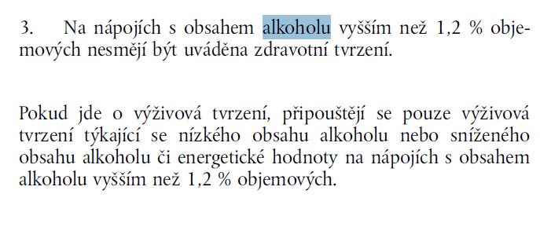
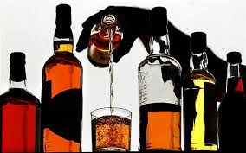
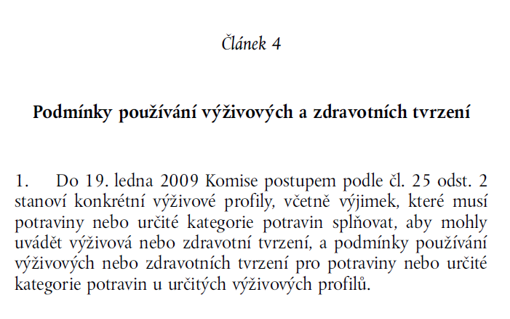
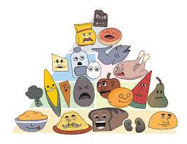
Omezení používání zdravotních a výživových tvrzení pro některé kategorie potravin
Článek 4
čl. 4 odst. 3 nařízení (ES) č. 1924/2006
čl. 4 odst. 1 nařízení (ES) č. 1924/2006
Alkohol
Výživové profily

Slide 13

Obecné podmínky
Článek 5
Výživová a zdravotní tvrzení
jsou přípustná pokud:
bylo prokázáno, že látka, ke které se tvrzení vztahuje má příznivý výživový nebo fyziologický účinek
tato látka je v produktu obsažena v množství, které vyvolává uváděný účinek
látka se vyskytuje ve formě, kterou lidský organismus může využít
množství produktu, o němž lze oprávněně předpokládat, že bude konzumováno, obsahuje množství látky, které vyvolává uváděný účinek
lze předpokládat, že jim porozumí průměrný spotřebitel

Slide 14
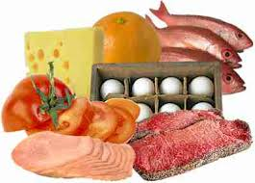
Výživové tvrzení
je jakékoliv tvrzení,
které uvádí, naznačuje nebo ze kterého vyplývá,
že potravina má určité prospěšné výživové vlastnosti v důsledku:
energetické (kalorické) hodnoty, kterou
  Poskytuje (10 kcal/100 g)
  poskytuje ve snížené či zvýšené míře (nízkoenergetický)
  neposkytuje (bez energetické hodnoty)
  nebo
  živin či jiných látek, které
  obsahuje (zdroj vápníku)
  obsahuje ve snížené či zvýšené míře (light)
  neobsahuje (bez sodíku)

Slide 15
Příklady výživových tvrzení
ZDROJ (NÁZEV VITAMINU/VITAMINŮ) NEBO (NÁZEV MINERÁLNÍ LÁTKY/MINERÁLNÍCH LÁTEK)
S VYSOKÝM OBSAHEM (NÁZEV VITAMINU/VITAMINŮ) NEBO (NÁZEV MINERÁLNÍ LÁTKY/MINERÁLNÍCH LÁTEK)
OBSAHUJE (NÁZEV ŽIVINY NEBO JINÉ LÁTKY)
SE ZVÝŠENÝM OBSAHEM (NÁZEV ŽIVINY)
S NÍZKOU ENERGETICKOU HODNOTOU
BEZ TUKU
S NÍZKÝM OBSAHEM CUKRŮ
S VELMI NÍZKÝM OBSAHEM SODÍKU/SOLI
ZDROJ VLÁKNINY
S VYSOKÝM OBSAHEM BÍLKOVIN
Pro každé tvrzení jsou stanoveny v příloze nařízení 1924/2006 přesné podmínky použití, např.:
S vysokým obsahem vlákniny: 6g/100g or 3g/100 kcal
Zdroj vlákniny: poloviční než „s vysokým obsahem“

Slide 16
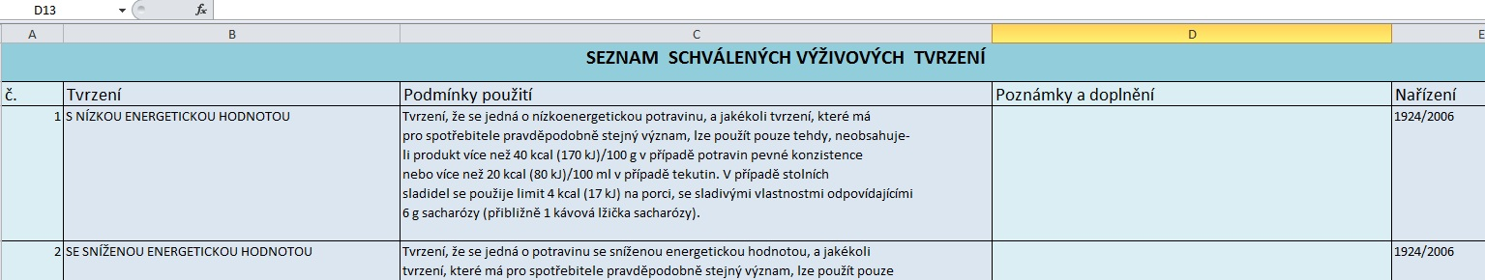
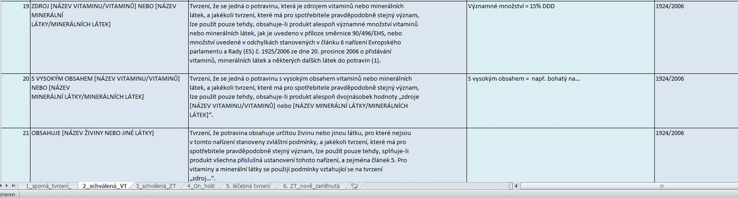
Vodítka SZPI – příloha 2

Slide 17
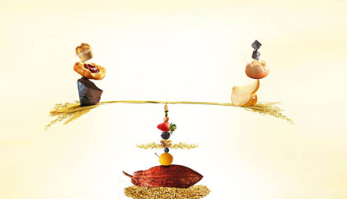
Srovnávací tvrzení
Článek 9
Srovnávat se smějí pouze potraviny stejné kategorie, s přihlédnutím k sortimentu potravin dané kategorie. V daném případě se uvede rozdíl v množství živiny nebo energetické hodnotě a srovnání se vztahuje na stejné množství potraviny.
Příklad:
se zvýšeným obsahem /název živin/,
se sníženým obsahem /název živiny/,
light
Jako srovnávací tvrzení nelze uvést např.
„stejně jako“
„super light“

Slide 18

Zdravotní tvrzení
Zdravotní tvrzení jsou vždy konkrétní:
Vápník je potřebný pro udržení normálního stavu kostí
Vlašské ořechy přispívají k lepší pružnosti krevních cév
Maso nebo ryby při konzumaci s jinými potravinami obsahujícími železo přispívají k lepšímu vstřebávání železa
Zdravotní tvrzení není například:
Abyste byli zdraví, pijte hodně vody…
Banány jsou syté
Zelenina je zdravá
Souvislost je třeba chápat velmi široce
Případ Soudního dvora Evropské unie C-544/10 - Německé víno - Tvrzení na víně „dobře stravitelné“
SDEU rozhodl, že se jedná o zdravotní tvrzení protože:
Výše uvedená definice neinformuje o tom, zda souvislost má být přímá nebo nepřímá ani o délce jejího trvání či intenzitě
Pojem „zdravotní tvrzení“ nutně nevyžaduje, aby bylo naznačeno, že díky spotřebě dotyčné potraviny dojde ke zlepšení zdravotního stavu. Stačí, že je naznačeno prosté zachování dobrého zdravotního stavu
Je třeba zohlednit nejen dočasné a přechodné účinky nárazové spotřeby, nýbrž též kumulativní účinky opakované dlouhodobé spotřeby potraviny na tělesný stav.
…je každé tvrzení, které uvádí, naznačuje nebo ze kterého vyplývá souvislost mezi kategorií potravin, potravinou nebo některou z jejích složek a zdravím

Slide 19

Zdravotní tvrzení na principu zákazu
Článek 10
Princip zákazu (článek 10, odstavec 1 nařízení 1924/2006)
Zdravotní tvrzení jsou zakázána,
pokud neodpovídají obecným požadavkům v kapitole II
a zvláštním požadavkům v této kapitole
a pokud nejsou schválena v souladu s tímto nařízením
a obsažena v seznamu schválených tvrzení stanovených v článcích 13 a 14.

Slide 20

Zvláštní podmínky pro uvádění zdravotních tvrzení
Článek 10
Zdravotní tvrzení jsou přípustná pouze pokud je na jejich označení nebo v reklamě uvedeno:
sdělení o významu různorodé a vyvážené stravy a zdravého životního stylu
množství potraviny a způsob konzumace potřebné k dosažení uváděného účinku
upozornění pro osoby, které by se měly vyhnout konzumaci této potraviny
vhodné varování, pokud nadměrná konzumace daného produktu může ohrozit zdraví
Informace musí být uvedeny na označení, nebo pokud takové označení neexistuje, v obchodní úpravě a reklamě.

Slide 21
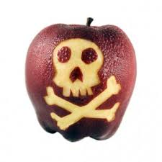


Co je zcela zakázáno?
Článek 12
  „léčebná tvrzení“
  Uvádět zdravotní tvrzení na nápojích s obsahem alkoholu vyšším než 1,2 % objemových
  (doplňky stravy v kapalné formě s obsahem alkoholu > 1,2 % se pro účely tohoto nařízení nepovažují za nápoje)
  …a dále
  naznačovat, že nekonzumováním dané potraviny by mohlo být ohroženo zdraví
  Odkazovat na rychlost, míru nebo množství úbytku hmotnosti
  Odkazovat se na doporučení jednotlivých lékařů nebo dalších odborníků ve zdravotnictví a sdružení,
  která nejsou uvedena v čl. 11
  Kromě uvedených na českém národním seznamu :
  Česká lékařská komora,
  Česká stomatologická komora
  Česká lékárnická komora
  Česká lékařská společnost JEP a její odborné společnosti,
  Společnost pro výživu,
  Česká společnost pro jakost,
  Společnost pro probiotika a prebiotika.
  +
  WHO a jiné světově známé a uznávané organizace

Slide 22
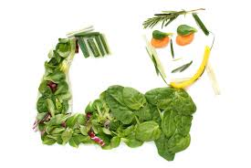
Zdravotní tvrzení podle čl. 13
„funkční tvrzení“
Článek 13
Tvrzení podle čl.13 - týká se normálních tělesných funkcí
Příklad: …udržuje [uvedení běžné životní funkce organismu]
Tvrzení funkční podle čl. 13 odst. 1 - popisují nebo odkazují na význam substance pro
13.1. a) růst a vývoj organismu a jeho fyziologické funkce
13.1. b) psychologické a behaviorální funkce
13.1. c) snižování nebo kontrolu hmotnosti
Obecně známá a používaná tvrzení → jejich EU seznam měl být podle Nařízení vytvořen
do ledna 2010, proces stále neukončen
Tvrzení funkční podle čl. 13 odst. 5
Tvrzení založená na nových vědeckých poznatcích
Tvrzení s patentovou ochranou dat - ochrana dat 5 let, pokud jiný žadatel nezíská dříve pro dané tvrzení schválení bez odkazu na údaje původního žadatele
Lze je používat pokud byla schválena v registračním procesu (podle čl. 18 – zjednodušený proces) a zařazena na EU seznam povolených tvrzení

Slide 23

Zdravotní tvrzení podle čl. 14
Tvrzení podle čl. 14 - týká se snižování rizikového faktoru onemocnění
Příklad: …snižuje [uvedení rizikového faktoru]
Tvrzení o snížení rizika onemocnění podle čl. 14 odst. 1 písm. a)
  uvádí, naznačuje nebo ze kterého vyplývá, že spotřeba určité kategorie potravin, potraviny nebo některé z jejích složek významně snižuje riziko vzniku určitého lidského onemocnění
  Na jejich označení (etiketě) nebo v reklamě musí být uvedeno, že na vzniku onemocnění se podílí více rizikových faktorů a že úprava jednoho rizikového faktoru může a nemusí mít příznivý účinek.
  Tvrzení týkající se vývoje a zdraví dětí podle čl. 14 odst. 1 písm. b)
  Přechodné období pro tvrzení, která byla používána před platností Nařízení, pokud byla podána žádost na národní autoritu do 19.1.2008, až do vyřízení žádosti.

Slide 24
Nespecifická tvrzení
(článek 10, odstavec 3 Nařízení 1924/2006)
Imunita
Pro vaše zdraví
Pro zdravé srdce
Odkaz na obecné, nespecifické příznivé účinky živiny nebo potraviny na celkové dobré zdraví a duševní a tělesnou pohodu je přípustný pouze tehdy, pokud je doplněn zvláštním zdravotním tvrzením, které je uvedeno v seznamech podle článku 13 nebo 14.
Tato zvláštní tvrzení ze seznamů schválených zdravotních tvrzení by měla být pro daný obecný odkaz relevantní. Čím je tento odkaz obecnější, např. „pro dobré zdraví“, tím více zdravotními tvrzeními ze schválených seznamů je možné jej doprovodit. (Prováděcí rozhodnutí EK 63/2013 )
Aby nedocházelo ke klamání spotřebitele, musí být provozovatelé potravinářských podniků schopni prokázat souvislost mezi nespecifickým ZT a schváleným specifickým (doprovodným) ZT.
Příklady:
Zdravá kaše - velmi obecné tvrzení, musí být doplněno nejméně jedním schváleným (nebo On hold) zdravotním tvrzením
Kaše se zdravými ořechy – tvrzení se musí vztahovat k ořechům
Kaše se zdravými omega 3 mastnými kyselinami – tvrzení se musí vztahovat k omega 3 mastným kyselinám
Specifické schválené ZT by mělo být uvedeno „vedle“ nespecifického tvrzení nebo „za“ ním.

Slide 25


Vodítka pro aplikaci nařízení 1924/2006
Vodítka na úrovni EK
Vodítka z roku 2007
Prováděcí rozhodnutí evropské komise 63/2013 pro implementaci zvláštních podmínek stanovených v čl.10 nařízení 1924/2006
http://ec.europa.eu/food/food/labellingnutrition/claims/index_en.htm
Vodítka na úrovni členských států
Neoficiální dokument "General principles on flexibility of wording for health cIaims“
https://www.gov.uk/government/uploads/system/uploads/attachment_data/file/217005/health-claims-flexibility-of-wording-principles-UK-19-Dec-2012.pdf
Dokument Food Supplements Europe guidance document on the substantiation of beauty claims for food supplements http://www.foodsupplementseurope.org/sites/0023/uploads/content/publications/beautyclaims-forfoodsupplements.pdf?1395411850
Vodítka v jednotlivých členských státech
V ČR
Národní doporučení přístupu k některým označením potravin zejména ve vztahu k nařízení Evropského parlamentu a Rady (ES) č. 1924/2006 ze dne 20. prosince 2006 o výživových a zdravotních tvrzeních při označování potravin
http://eagri.cz/public/web/file/288575/Narodni_doporuceni_pristupu_k_nekterym_oznacenim_potravin_zejmena_ve_vztahu_k_narizeni__ES__c._1924_2006.pdf
Vodítka SZPI k problematice zdravotních a výživových tvrzení
http://www.szpi.gov.cz/clanek/voditka-k-problematice-zdravotnich-a-vyzivovych-tvrzeni.aspx

Slide 26
Aktuální stav k 17.9.2016
Čl.13.1
Čl.13.5
Celkem
Čl.14.1 a)
Čl.14.1 b)

Slide 27
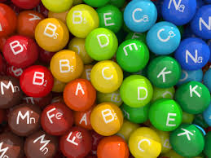
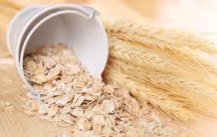
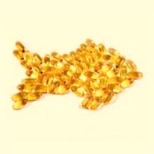
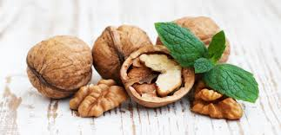
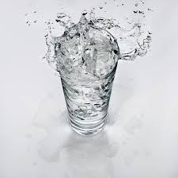
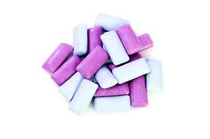
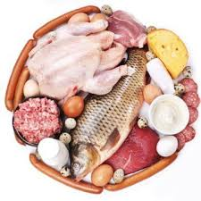
Schválená tvrzení
Většina tvrzení schválená pro živiny
– zejména vitamíny a minerály (chybí například tvrzení pro bór, křemík, vitamín K2)
- ostatní látky (omega 3 mastné kyseliny, betain, vláknina)
Ale i pro potraviny
Vlašské ořechy
voda
žvýkačky bez cukru
A dokonce pro kategorie potravin
Maso nebo ryby,
potraviny s nízkým nebo sníženým obsahem nasycených mastných kyselin

Slide 28
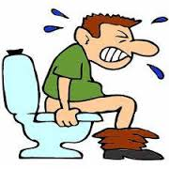
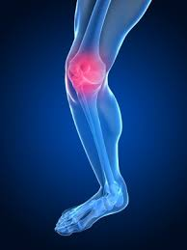
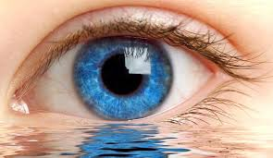
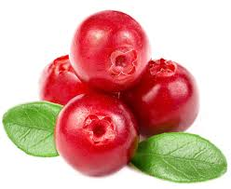
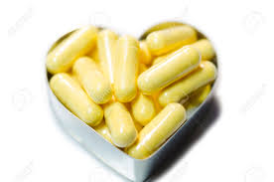
Neschválená tvrzení
Důvodem neschválení většiny zdravotních tvrzení není jejich klamavost pro spotřebitele
97% tvrzení na „ostatní látky“ obdrželo negativní stanovisko EFSA přestože odpovídají nutričním doporučením odborníků
Dietní vlákninu a trávicí systém
Glukosamin a udržování zdraví kloubů
Lutein a zrak
Brusinky a močové cesty
Koenzym Q a zdraví srdce

Slide 29
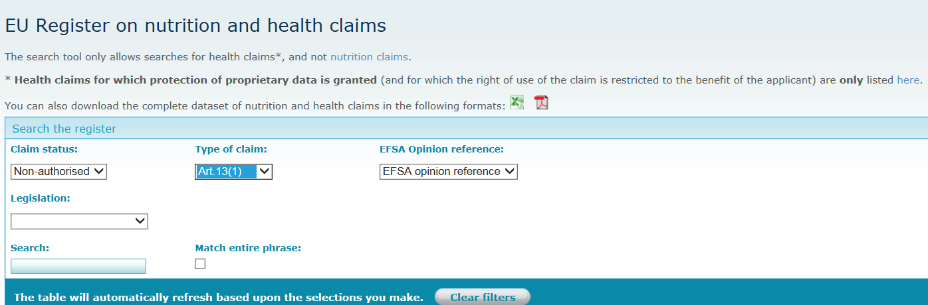
Kde hledat seznamy schválených i neschválených ZT?
Schválená i neschválená tvrzení jsou publikována v registru společenství na webu EK
http://ec.europa.eu/nuhclaims

Slide 30
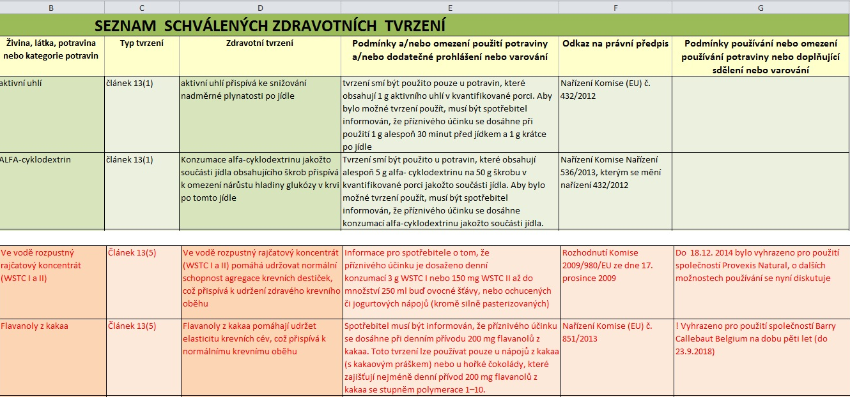
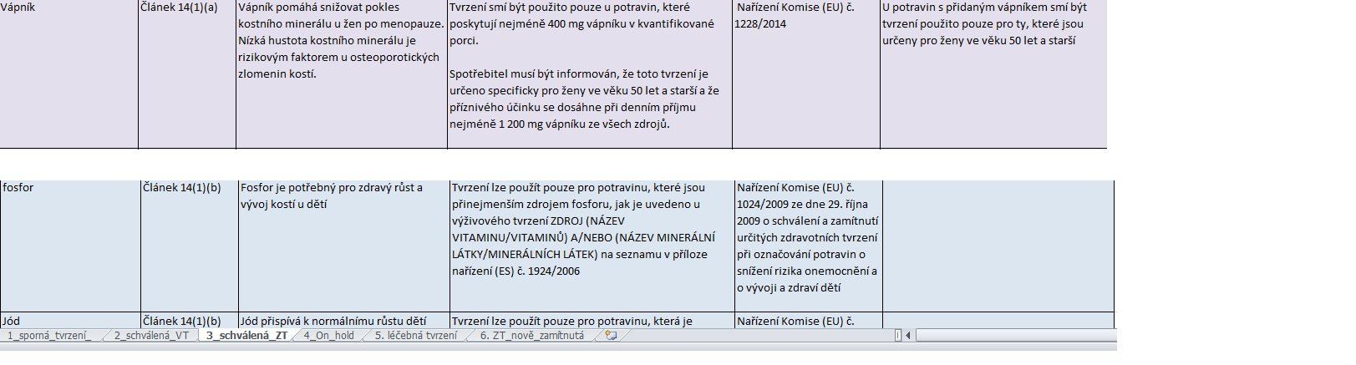
Vodítka SZPI – příloha 3

Slide 31
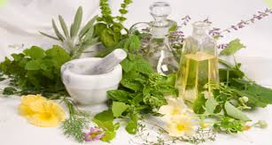
Tvrzení On hold
… tvrzení, jejichž posouzení nebylo ještě dokončeno mohou být nadále používána v souladu s čl. 28 odst. 5 a 6 nařízení (ES) č. 1924/2006
10 tvrzení o kofeinu
6 tvrzení o PZV
2078 tvrzení k rostlinným látkám Botanicals

Slide 32
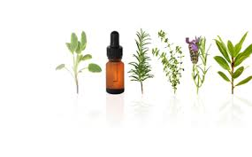
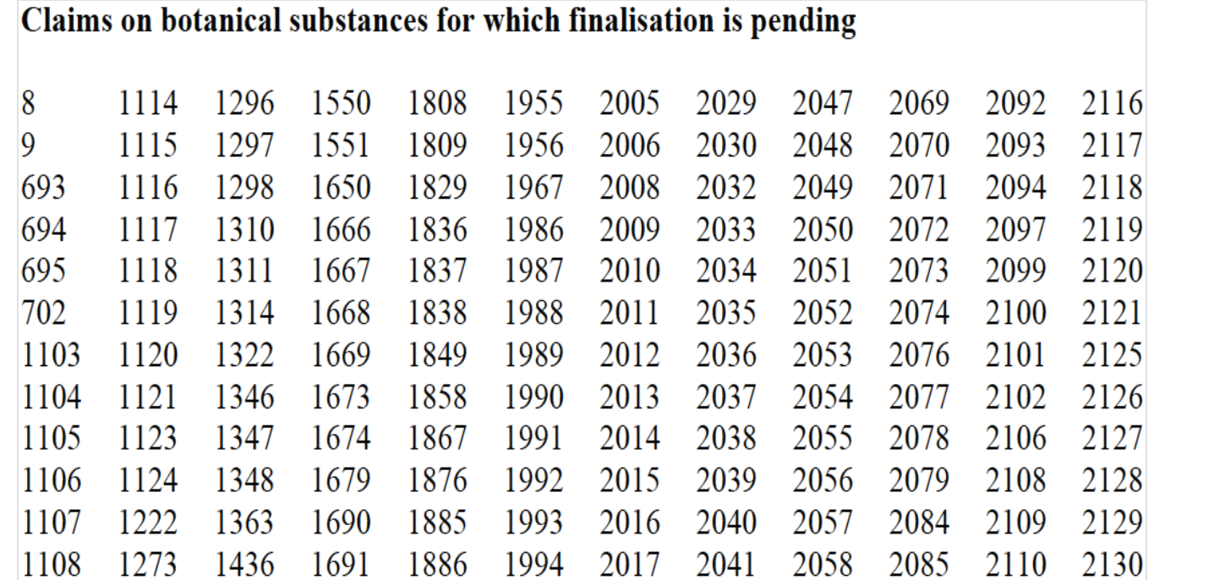
On Hold seznam na webových stránkách Evropské komise
Jejich přehled je uveden pouze podle ID čísel
http://ec.europa.eu/nuhclaims/CLAIMSresources/docs/

Slide 33
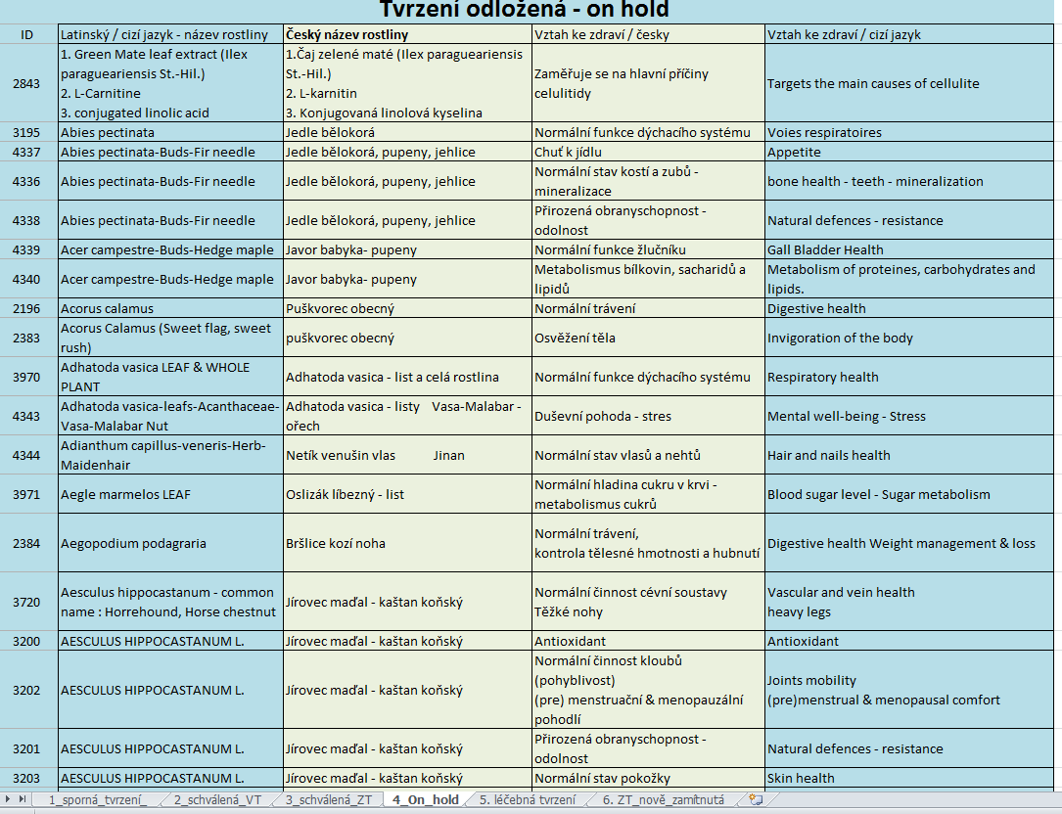
Vodítka SZPI, příloha 4

Slide 34
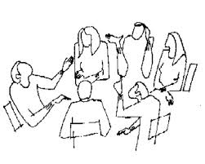
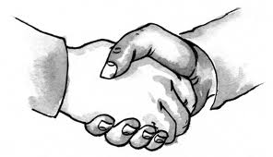
Mezirezortní skupina pro aplikaci nařízení 1924/2006
Ministerstvo zemědělství
Ministerstvo zdravotnictví
Státní zemědělská a potravinářská inspekce
Státní veterinární správa
Státního zdravotní ústav
Rada pro televizní a rozhlasové vysílání
Potravinářská komora ČR
Česká asociace pro speciální potraviny
Ministerstvo průmyslu a obchodu (ŽÚ)
Tento dokument nemá žádný formální právní status a v případě sporu spočívá odpovědnost za výklad práva na soudu)
http://eagri.cz/public/web/mze/potraviny/oznacovani-potravin-a-obaly/vyzivova-tvrzeni
Cíle:
1) Jednotný přístup k některým označením uváděným na potravinách
2) Vytváření pravidel pro posuzování slovní flexibility schválených zdravotních tvrzení
Národní doporučení přístupu k některým označením potravin zejména ve vztahu k nařízení Evropského parlamentu a Rady (ES) č. 1924/2006 ze dne 20. prosince 2006 o výživových a zdravotních tvrzeních při označování potravin

Slide 35


Reakce na aplikaci nařízení 1924/2006 a zkušenosti SZPI
Od 14.12.2012 došlo prudkému nárůstu podnětů od spotřebitelů a ZEJMÉNA konkurenčních společností
Nejčastěji tyto podněty cílí na používání nepovolených zdravotních tvrzení u potravin na internetu
Největší problém - nepovolená léčebná tvrzení u botanicals
PPP se snaží přizpůsobit - doplňky stravy přeřazeny do kategorie PZLÚ nebo dokonce registrovány jako léčiva (chondroprotektiva, brusinky…)
Přidávání vitamínů, minerálních látek či rostlin ze seznamu On hold do DS kvůli možnosti použít tvrzení
      Spotřebitelé… spokojení i nespokojení

Slide 36
Úkol 1
Je v textu zdravotní nebo léčebné tvrzení?
Velmi kvalitní, díky brusinkám i zdravý a osvěžující výrobek neobvyklé chuti a vzhledu.
Pro svůj obsah minerálů, vitaminů a antioxidantů je nezastupitelný ve zdravé výživě, zejména při nachlazení.
Velmi kvalitní, díky brusinkám i zdravý a osvěžující výrobek neobvyklé chuti a vzhledu.
Pro svůj obsah minerálů, vitaminů a antioxidantů je nezastupitelný ve zdravé výživě, zejména při nachlazení.
Jedná se o zdravotní tvrzení nespecifická, dále by bylo nutné zkontrolovat, zda jsou doplněna i nějaký, schváleným zdravotním tvrzením specifickým

Slide 37
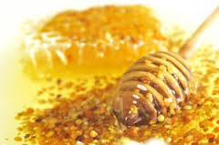
Úkol 2
Je v textu zdravotní nebo léčebné tvrzení?
Výrobek je směsí medu s mateří kašičkou a pylem
Přispívá k imunitě organismu a je vhodný při depresi. Napomáhá pří menopauze. U mužů lze použít při onemocnění prostaty.
Med, mateří kašička ani pyl nemají schválené žádné zdravotní tvrzení
Mateří kašička a pyl mají 2 tvrzení na seznamu On hold
Přispívá k imunitě organismu a je vhodný při depresi. Napomáhá pří menopauze. U mužů lze použít při onemocnění prostaty.

Slide 38

Právní základ
Nařízení (ES) č. 1924/2006 o výživových a zdravotních tvrzeních při označování potravin
Nařízení (EU) č. 432/2012, kterým se zřizuje seznam schválených zdravotních tvrzení při označování potravin jiných než tvrzení o snížení rizika onemocnění a o vývoji a zdraví dětí
Nařízení Komise (EU) č. 536/2013 ze dne 11. června 2013, kterým se mění nařízení (EU) č. 432/2012, kterým se zřizuje seznam schválených zdravotních tvrzení při označování potravin jiných než tvrzení o snížení rizika onemocnění a o vývoji a zdraví dětí
Nařízení Komise (EU) č1018/2013 ze dne 23. října 2013, kterým se mění nařízení (EU) č. 432/2012, kterým se zřizuje seznam schválených zdravotních tvrzení při označování potravin jiných než tvrzení o snížení rizika onemocnění a o vývoji a zdraví dětí
Nařízení komise (EU) č. 116/2010 ze dne 9. února 2010, kterým se mění nařízení (ES) č. 1924/2006, pokud jde o seznam výživových tvrzení.
Nařízení komise (EU) č. 1047/2012 ze dne 8. listopadu 2012, kterým se mění nařízení (ES) č. 1924/2006, pokud jde o seznam výživových tvrzení.
Jednotlivá nařízení o zamítnutí/schválení zdravotních tvrzení
ZT
VT

Slide 39
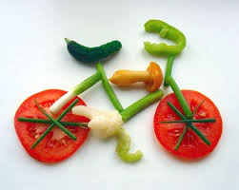
Děkuji za pozornost !

